Slide 1

Công cụ và môi trường phát triển phần mềm
CHƯƠNG 4:
Quản lý dự án phần mềm:
TRELLO
Giảng viên: Ths Phan Thanh Hy
Email: hypt@ptithcm.edu.vn
Mobile/Zalo: 0348873328

Slide 2
NỘI DUNG:
TÌM HIỂU THÔNG TIN CƠ BẢN VỀ BẢNG TRELLO
HƯỚNG DẪN SỬ DỤNG BAN ĐẦU VỀ TRELLO CHO NHÓM
THỰC HÀNH

Slide 3
TÌM HIỂU THÔNG TIN CƠ BẢN VỀ BẢNG TRELLO
1

Slide 4
TÌM HIỂU THÔNG TIN CƠ BẢN VỀ BẢNG TRELLO
Trello là một nền tảng giúp người dùng theo dõi tiến độ công việc một cách dễ dàng, chính xác và trực quan. Nền tảng này cho phép người dùng lên danh sách các công việc cần làm, đang làm, đã làm xong, thấy được công việc được làm tới đâu, những ai tham gia, và những lưu ý khác trong công việc…
Notes:
1) HTML là gì ?
- HTML là chữ viết tắt của cụm từ HyperText Markup Language (ngôn ngữ đánh dấu siêu văn bản)
- HTML dùng để tạo ra các trang web, những nội dung mà chúng ta nhìn thấy trên trang web (chẳng hạn như: văn bản, hình ảnh, âm thanh, video, . . . .) chính là những thứ được xây dựng dựa trên các thẻ HTML.

Slide 5
TÌM HIỂU THÔNG TIN CƠ BẢN VỀ BẢNG TRELLO
Trello là một công cụ quản lý dự án và làm việc nhóm. Trello có giao diện tương tự như một bảng với nhiều ghi chú về các dự án và nhiệm vụ, chúng có thể được sắp xếp thành các cột và cho phép di chuyển xung quanh dễ dàng để chỉ ra quy trình làm việc, quyền sở hữu dự án và tình hình hiện tại của dự án.
Notes:
1) HTML là gì ?
- HTML là chữ viết tắt của cụm từ HyperText Markup Language (ngôn ngữ đánh dấu siêu văn bản)
- HTML dùng để tạo ra các trang web, những nội dung mà chúng ta nhìn thấy trên trang web (chẳng hạn như: văn bản, hình ảnh, âm thanh, video, . . . .) chính là những thứ được xây dựng dựa trên các thẻ HTML.

Slide 6
TÌM HIỂU THÔNG TIN CƠ BẢN VỀ BẢNG TRELLO
Sự đơn giản là yếu tố chính giúp Trello được sử dụng phổ biến hiện nay. Các công cụ quản lý dự án truyền thống như biểu đồ Gantt sử dụng các kỹ thuật phức tạp được thiết kế dành riêng cho các nhà quản lý dự án chuyên nghiệp và sẽ không dễ sử dụng đối với những người thông thường. Còn với Trello, công cụ này nhấn mạnh tính dễ sử dụng, hầu hết mọi người đều có thể nắm bắt được những kiến ​​thức cơ bản trong vài phút và sử dụng thành công trong thời gian tương đối ngắn..
Notes:
1) HTML là gì ?
- HTML là chữ viết tắt của cụm từ HyperText Markup Language (ngôn ngữ đánh dấu siêu văn bản)
- HTML dùng để tạo ra các trang web, những nội dung mà chúng ta nhìn thấy trên trang web (chẳng hạn như: văn bản, hình ảnh, âm thanh, video, . . . .) chính là những thứ được xây dựng dựa trên các thẻ HTML.

Slide 7
TÌM HIỂU THÔNG TIN CƠ BẢN VỀ BẢNG TRELLO
Mặc dù đơn giản nhưng các tính năng của Trello lại rất mạnh mẽ. Một Task trong Trello sẽ chứa nhiều thông tin bao gồm hình ảnh và tệp đính kèm, ngoài ra chúng có thể được ấn định thời hạn và dữ liệu theo dõi các trạng thái khác. Task cũng chứa ghi chú và cho phép các thành viên trong nhóm theo dõi tiến trình của các thành viên còn lại.
Bên cạnh đó, Trello cũng hỗ trợ tích hợp với hàng trăm ứng dụng và dịch vụ của các bên thứ ba như Google Drive, OneDrive, GitHub,Slack, Jira,..
Notes:
1) HTML là gì ?
- HTML là chữ viết tắt của cụm từ HyperText Markup Language (ngôn ngữ đánh dấu siêu văn bản)
- HTML dùng để tạo ra các trang web, những nội dung mà chúng ta nhìn thấy trên trang web (chẳng hạn như: văn bản, hình ảnh, âm thanh, video, . . . .) chính là những thứ được xây dựng dựa trên các thẻ HTML.

Slide 8
TÌM HIỂU THÔNG TIN CƠ BẢN VỀ BẢNG TRELLO
Mặc dù đơn giản nhưng các tính năng của Trello lại rất mạnh mẽ. Một Task trong Trello sẽ chứa nhiều thông tin bao gồm hình ảnh và tệp đính kèm, ngoài ra chúng có thể được ấn định thời hạn và dữ liệu theo dõi các trạng thái khác. Task cũng chứa ghi chú và cho phép các thành viên trong nhóm theo dõi tiến trình của các thành viên còn lại.
Bên cạnh đó, Trello cũng hỗ trợ tích hợp với hàng trăm ứng dụng và dịch vụ của các bên thứ ba như Google Drive, OneDrive, GitHub,Slack, Jira,..
Notes:
1) HTML là gì ?
- HTML là chữ viết tắt của cụm từ HyperText Markup Language (ngôn ngữ đánh dấu siêu văn bản)
- HTML dùng để tạo ra các trang web, những nội dung mà chúng ta nhìn thấy trên trang web (chẳng hạn như: văn bản, hình ảnh, âm thanh, video, . . . .) chính là những thứ được xây dựng dựa trên các thẻ HTML.

Slide 9
TÌM HIỂU THÔNG TIN CƠ BẢN VỀ BẢNG TRELLO
Những tính năng nổi bật của Trello?
Hỗ trợ phân chia và quản lý các công việc một cách rất cụ thể theo từng vị trí hoặc dựa trên tình trạng của công việc như: đang được triển khai, đã kết thúc, hủy bỏ…
Tổng hợp và phân chia công việc tới từng thành viên trong nhóm bao gồm mô tả công việc cụ thể, thời hạn deadline, tình hình tiến độ công việc…
Notes:
1) HTML là gì ?
- HTML là chữ viết tắt của cụm từ HyperText Markup Language (ngôn ngữ đánh dấu siêu văn bản)
- HTML dùng để tạo ra các trang web, những nội dung mà chúng ta nhìn thấy trên trang web (chẳng hạn như: văn bản, hình ảnh, âm thanh, video, . . . .) chính là những thứ được xây dựng dựa trên các thẻ HTML.

Slide 10
TÌM HIỂU THÔNG TIN CƠ BẢN VỀ BẢNG TRELLO
Những tính năng nổi bật của Trello?
Cho phép các thành viên trong nhóm hỗ trợ nhau trong công việc nhằm đảm bảo dự án diễn ra thuận lợi.
Đơn giản, linh hoạt và sử dụng miễn phí. Tuy nhiên, nếu bạn muốn sử dụng những các tính năng cao cấp hơn, bạn cần phải mua bản trả phí.
Notes:
1) HTML là gì ?
- HTML là chữ viết tắt của cụm từ HyperText Markup Language (ngôn ngữ đánh dấu siêu văn bản)
- HTML dùng để tạo ra các trang web, những nội dung mà chúng ta nhìn thấy trên trang web (chẳng hạn như: văn bản, hình ảnh, âm thanh, video, . . . .) chính là những thứ được xây dựng dựa trên các thẻ HTML.

Slide 11
TÌM HIỂU THÔNG TIN CƠ BẢN VỀ BẢNG TRELLO
Tại sao nên sử dụng Trello để quản lý dự án?
Trello rất phù hợp cho các công ty hoặc cá nhân có một số nhiệm vụ đang được thực hiện cùng một lúc và cũng cần thiết cho những người cần theo dõi tiến trình của họ. Công cụ này sẽ thúc đẩy người dùng hoàn thành nhiệm vụ và giúp giảm nguy cơ bị “quên” nhiệm vụ. Một trong những lý do mà rất nhiều công ty đã chọn sử dụng Trello thay vì các công cụ quản lý dự án khác là khả năng sắp xếp công việc vô cùng hợp lý.
Notes:
1) HTML là gì ?
- HTML là chữ viết tắt của cụm từ HyperText Markup Language (ngôn ngữ đánh dấu siêu văn bản)
- HTML dùng để tạo ra các trang web, những nội dung mà chúng ta nhìn thấy trên trang web (chẳng hạn như: văn bản, hình ảnh, âm thanh, video, . . . .) chính là những thứ được xây dựng dựa trên các thẻ HTML.

Slide 12
TÌM HIỂU THÔNG TIN CƠ BẢN VỀ BẢNG TRELLO
Tại sao nên sử dụng Trello để quản lý dự án?
Trello rất phù hợp cho các công ty hoặc cá nhân có một số nhiệm vụ đang được thực hiện cùng một lúc và cũng cần thiết cho những người cần theo dõi tiến trình của họ. Công cụ này sẽ thúc đẩy người dùng hoàn thành nhiệm vụ và giúp giảm nguy cơ bị “quên” nhiệm vụ. Một trong những lý do mà rất nhiều công ty đã chọn sử dụng Trello thay vì các công cụ quản lý dự án khác là khả năng sắp xếp công việc vô cùng hợp lý.
Notes:
1) HTML là gì ?
- HTML là chữ viết tắt của cụm từ HyperText Markup Language (ngôn ngữ đánh dấu siêu văn bản)
- HTML dùng để tạo ra các trang web, những nội dung mà chúng ta nhìn thấy trên trang web (chẳng hạn như: văn bản, hình ảnh, âm thanh, video, . . . .) chính là những thứ được xây dựng dựa trên các thẻ HTML.

Slide 13
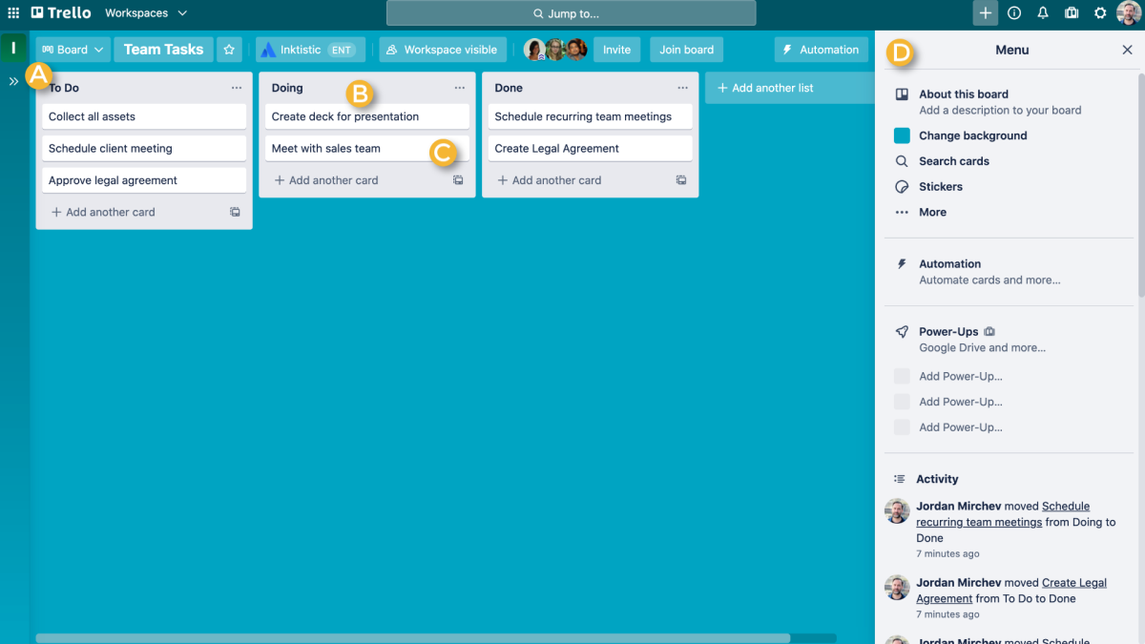
TÌM HIỂU THÔNG TIN CƠ BẢN VỀ BẢNG TRELLO
Trello được cấu tạo chủ yếu bao gồm một không gian làm việc, bảng, các danh sách và thẻ.
Notes:
1) HTML là gì ?
- HTML là chữ viết tắt của cụm từ HyperText Markup Language (ngôn ngữ đánh dấu siêu văn bản)
- HTML dùng để tạo ra các trang web, những nội dung mà chúng ta nhìn thấy trên trang web (chẳng hạn như: văn bản, hình ảnh, âm thanh, video, . . . .) chính là những thứ được xây dựng dựa trên các thẻ HTML.

Slide 14
TÌM HIỂU THÔNG TIN CƠ BẢN VỀ BẢNG TRELLO
Bảng là gì?
Bảng (A) đại diện cho nơi để theo dõi thông tin các dự án lớn, làm việc nhóm hoặc quy trình làm việc.
Khi bạn có một trang web mới theo dõi doanh số bán hàng và bạn lên kế hoạch cho các đồng nghiệp thì bảng Trello sẽ là nơi để sắp xếp các tác vụ với những chi tiết nhỏ, lớn và quan trọng.
Đây là không gian làm việc tổng thể và tại đây có thể chứa bất kỳ số lượng danh sách và thẻ nào.
Notes:
1) HTML là gì ?
- HTML là chữ viết tắt của cụm từ HyperText Markup Language (ngôn ngữ đánh dấu siêu văn bản)
- HTML dùng để tạo ra các trang web, những nội dung mà chúng ta nhìn thấy trên trang web (chẳng hạn như: văn bản, hình ảnh, âm thanh, video, . . . .) chính là những thứ được xây dựng dựa trên các thẻ HTML.

Slide 15
TÌM HIỂU THÔNG TIN CƠ BẢN VỀ BẢNG TRELLO
Danh sách là gì?
Danh sách (B) là một cột chứa các thẻ. Bạn có thể tổ chức, sắp xếp danh sách như thế nào còn tùy thuộc vào nhu cầu của dự án.
Ví dụ: mỗi danh sách có thể là một người trong nhóm và hội đồng quản trị theo dõi nhiệm vụ của mọi người. Ngoài ra bạn có thể tổ chức danh sách dưới dạng quy trình làm việc, trong đó mỗi thẻ được chuyển từ danh sách này sang danh sách khác khi các tác vụ được xử lý và hoàn thành.
Notes:
1) HTML là gì ?
- HTML là chữ viết tắt của cụm từ HyperText Markup Language (ngôn ngữ đánh dấu siêu văn bản)
- HTML dùng để tạo ra các trang web, những nội dung mà chúng ta nhìn thấy trên trang web (chẳng hạn như: văn bản, hình ảnh, âm thanh, video, . . . .) chính là những thứ được xây dựng dựa trên các thẻ HTML.

Slide 16
TÌM HIỂU THÔNG TIN CƠ BẢN VỀ BẢNG TRELLO
Danh sách là gì?
Danh sách có thể được sử dụng để tạo ra một quy trình làm việc, trong đó thẻ được di chuyển qua từng bước trong quá trình từ đầu đến cuối, hoặc đơn giản đóng vai trò như một nơi để theo dõi các ý tưởng và thông tin.
Không có giới hạn về số lượng danh sách có thể thêm vào bảng, đồng thời bạn có thể sắp xếp và đặt tiêu đề theo ý mình
Notes:
1) HTML là gì ?
- HTML là chữ viết tắt của cụm từ HyperText Markup Language (ngôn ngữ đánh dấu siêu văn bản)
- HTML dùng để tạo ra các trang web, những nội dung mà chúng ta nhìn thấy trên trang web (chẳng hạn như: văn bản, hình ảnh, âm thanh, video, . . . .) chính là những thứ được xây dựng dựa trên các thẻ HTML.

Slide 17
TÌM HIỂU THÔNG TIN CƠ BẢN VỀ BẢNG TRELLO
Thẻ là gì?
Thẻ là đơn vị nhỏ nhất nhưng chi tiết nhất của bảng là thẻ (C) trong Trello và thường được sử dụng để xác định các tác vụ cần được thực hiện. Thẻ không chỉ có tên mà còn có thể chứa tệp đính kèm, hình ảnh, ghi chú,… Bạn cũng có thể tạo mẫu cho thẻ để chúng chứa thông tin chuẩn.
Notes:
1) HTML là gì ?
- HTML là chữ viết tắt của cụm từ HyperText Markup Language (ngôn ngữ đánh dấu siêu văn bản)
- HTML dùng để tạo ra các trang web, những nội dung mà chúng ta nhìn thấy trên trang web (chẳng hạn như: văn bản, hình ảnh, âm thanh, video, . . . .) chính là những thứ được xây dựng dựa trên các thẻ HTML.

Slide 18
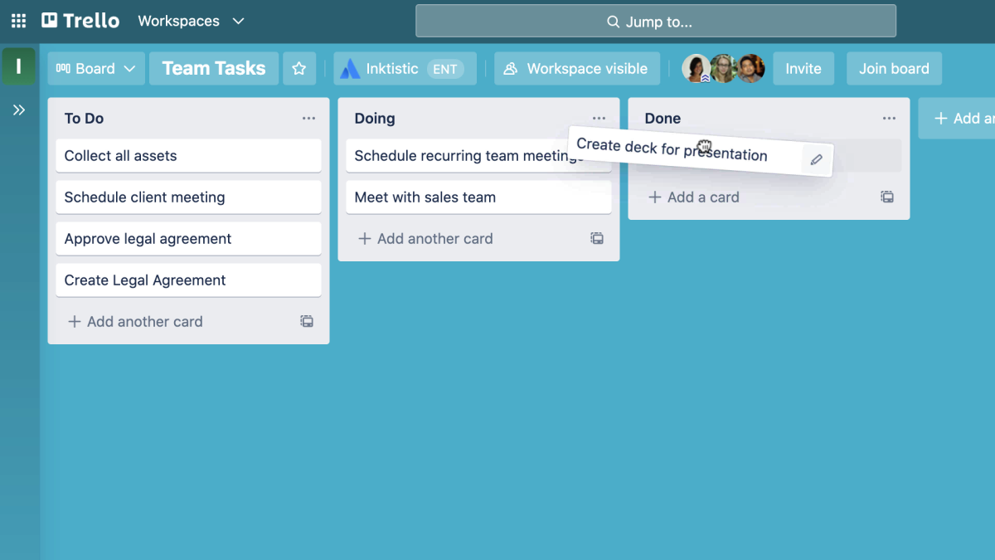
TÌM HIỂU THÔNG TIN CƠ BẢN VỀ BẢNG TRELLO
Thẻ là gì?
Hơn nữa, bạn có thể mở và chỉnh sửa thẻ bằng một cú nhấp chuột và việc di chuyển thẻ giữa các danh sách cũng tương đối dễ dàng như kéo và thả, vì vậy người dùng mới có thể bắt đầu với Trello mà không cần đào tạo chuyên sâu.
Dễ dàng thêm thẻ vào bảng với số lượng lớn từ danh sách hoặc bảng tính bằng cách sao chép danh sách và dán vào thẻ Trello mới. Trello sẽ tự động biến mỗi mục phân tách dòng thành một thẻ mới.
Notes:
1) HTML là gì ?
- HTML là chữ viết tắt của cụm từ HyperText Markup Language (ngôn ngữ đánh dấu siêu văn bản)
- HTML dùng để tạo ra các trang web, những nội dung mà chúng ta nhìn thấy trên trang web (chẳng hạn như: văn bản, hình ảnh, âm thanh, video, . . . .) chính là những thứ được xây dựng dựa trên các thẻ HTML.

Slide 19
TÌM HIỂU THÔNG TIN CƠ BẢN VỀ BẢNG TRELLO
Menu bảng là gì?
Ở bên phải bảng Trello của bạn chính là menu (D) trung tâm điều khiển nhiệm vụ dành cho bảng.
Menu là nơi bạn quản lý quyền của thành viên đối với bảng, các chế độ cài đặt kiểm soát, thẻ tìm kiếm, bật Power-Up và tạo quy trình tự động hóa.
Có thể xem tất cả các hoạt động đã diễn ra trên một bảng trong thông báo hoạt động của menu.
Notes:
1) HTML là gì ?
- HTML là chữ viết tắt của cụm từ HyperText Markup Language (ngôn ngữ đánh dấu siêu văn bản)
- HTML dùng để tạo ra các trang web, những nội dung mà chúng ta nhìn thấy trên trang web (chẳng hạn như: văn bản, hình ảnh, âm thanh, video, . . . .) chính là những thứ được xây dựng dựa trên các thẻ HTML.

Slide 20
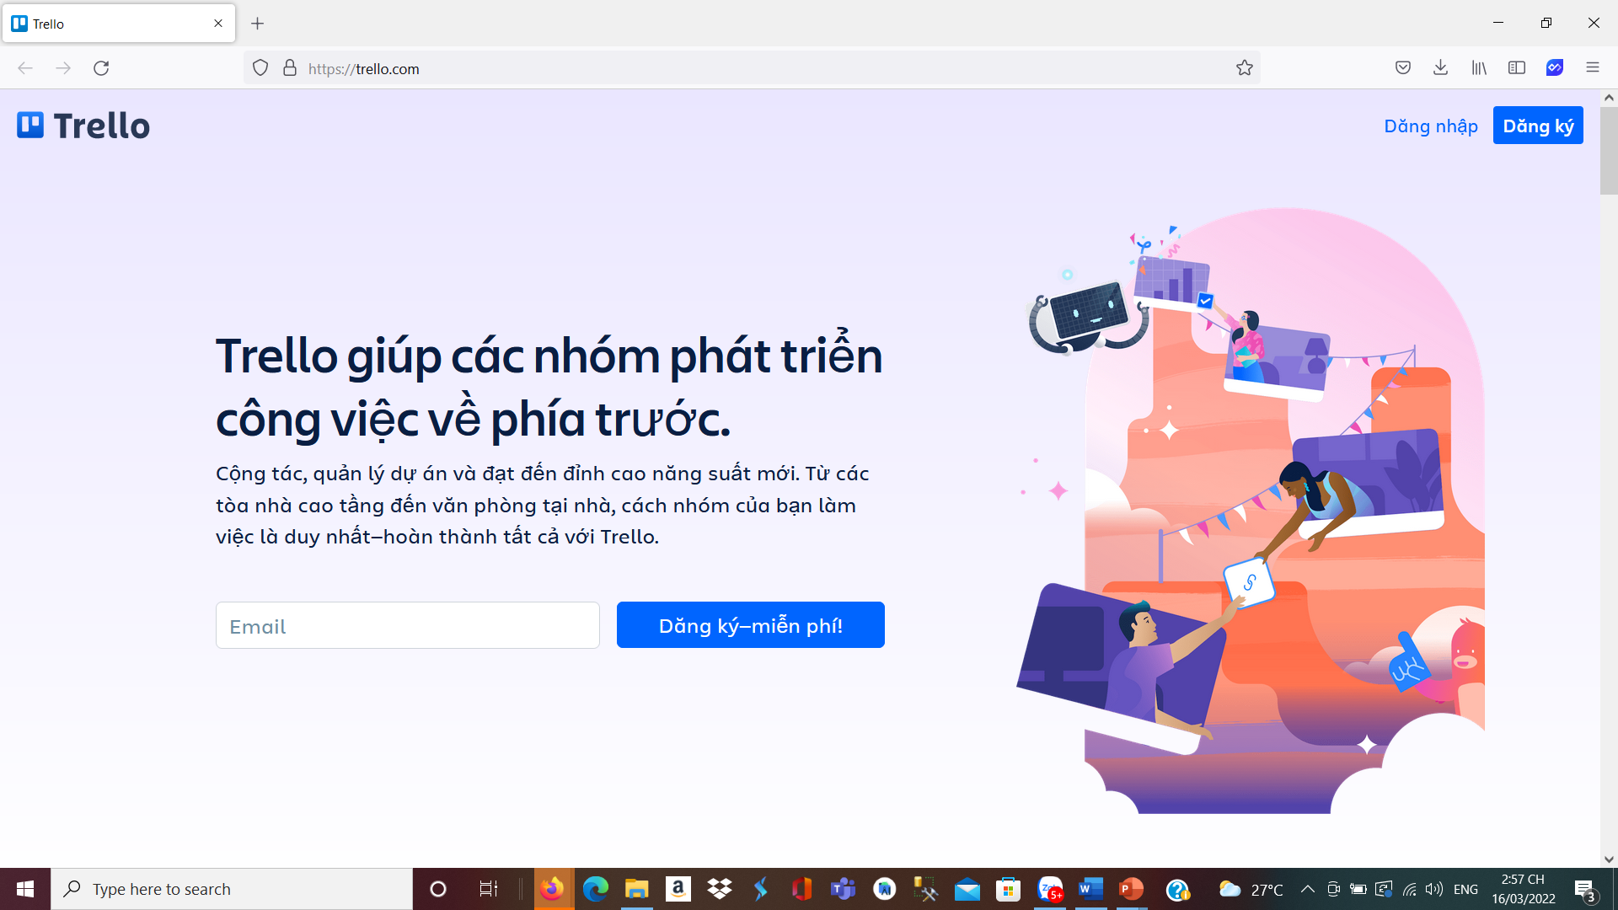
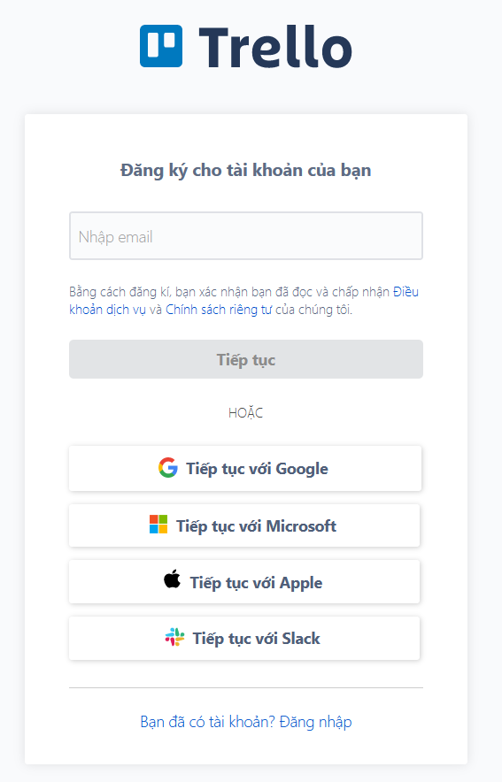
ĐĂNG KÝ TÀI KHOẢN TRELLO
Bước 1: Truy cập vào đường dẫn https://trello.com/ và chọn Đăng ký
Bước 2: Nhập địa chỉ email và nhấn chọn Tiếp tục
Lưu ý: Nên chọn Tiếng Việt để dễ thao tác
Notes:
1) HTML là gì ?
- HTML là chữ viết tắt của cụm từ HyperText Markup Language (ngôn ngữ đánh dấu siêu văn bản)
- HTML dùng để tạo ra các trang web, những nội dung mà chúng ta nhìn thấy trên trang web (chẳng hạn như: văn bản, hình ảnh, âm thanh, video, . . . .) chính là những thứ được xây dựng dựa trên các thẻ HTML.

Slide 21
KHÔNG GIAN LÀM VIỆC/Workspace
TÀI KHOẢN TRELLO
KHÔNG GIAN LÀM VIỆC 1 (WORKSPACE)
KHÔNG GIAN LÀM VIỆC 2 (WORKSPACE)
KHÔNG GIAN LÀM VIỆC 3 (WORKSPACE)
Notes:
1) HTML là gì ?
- HTML là chữ viết tắt của cụm từ HyperText Markup Language (ngôn ngữ đánh dấu siêu văn bản)
- HTML dùng để tạo ra các trang web, những nội dung mà chúng ta nhìn thấy trên trang web (chẳng hạn như: văn bản, hình ảnh, âm thanh, video, . . . .) chính là những thứ được xây dựng dựa trên các thẻ HTML.

Slide 22
KHÔNG GIAN LÀM VIỆC/Workspace
1/ Tạo không gian làm việc / workspace: dấu cộng bên trái hoặc dấu cộng ở thanh menu.
Điền đầy đủ thông tin >>> Tiếp tục.
Mời thành viên: có thể nhập email để mời luôn, hoặc bỏ qua để vào Không gian làm việc, rồi mời sau.
2/ Chỉnh sửa chi tiết không gian làm việc: sửa thông tin, thêm bớt >>> Lưu.
3/ Không gian làm việc/ workspace: thường được sử dụng để tạo team, phòng ban hoặc chủ đề.
4/ Thành phần của không gian làm việc: sẽ gồm bảng công việc, thành viên trong workspace, và mục cài đặt.
Tài khoản miễn phí: tối đa 10 bảng.
Thành viên: tất cả thành viên có quyền ngang nhau trong workspace. Thêm thành viên bằng email hoặc username. Xóa thành viên. (thành viên không thấy được Board riêng tư nếu chưa được mời vào).
Cài đặt: Công khai (ai cũng thấy được các bảng, nhưng chỉ thành viên (hoặc khách mời) mới có thể chỉnh sửa, thao tác), hoặc Riêng tư (chỉ thành viên mới nhìn thấy và thao tác, chỉnh sửa được).
5/ Xóa workspace: Xóa trong cài đặt. Bảng không bị xóa, sẽ được đưa về Bảng cá nhân (tạo tự động).
Notes:
1) HTML là gì ?
- HTML là chữ viết tắt của cụm từ HyperText Markup Language (ngôn ngữ đánh dấu siêu văn bản)
- HTML dùng để tạo ra các trang web, những nội dung mà chúng ta nhìn thấy trên trang web (chẳng hạn như: văn bản, hình ảnh, âm thanh, video, . . . .) chính là những thứ được xây dựng dựa trên các thẻ HTML.

Slide 23
BẢNG/Board
TÀI KHOẢN TRELLO
(WORKSPACE)
(WORKSPACE)
(WORKSPACE)
BẢNG 1 (Board)
BẢNG 2 (Board)
BẢNG 3 (Board)
Notes:
1) HTML là gì ?
- HTML là chữ viết tắt của cụm từ HyperText Markup Language (ngôn ngữ đánh dấu siêu văn bản)
- HTML dùng để tạo ra các trang web, những nội dung mà chúng ta nhìn thấy trên trang web (chẳng hạn như: văn bản, hình ảnh, âm thanh, video, . . . .) chính là những thứ được xây dựng dựa trên các thẻ HTML.

Slide 24
BẢNG/Board
1/ TẠO BẢNG: trên thanh Menu / Workspace.
2/ ĐÓNG BẢNG: Chỉ có Quản trị viên mới đóng bảng được.
3/ XÓA BẢNG: Chỉ có Quản trị viên mới xóa bảng được. [Workplace hoặc cuối trang]
4/ KHÔI PHỤC BẢNG: Chỉ có Quản trị viên [Workplace hoặc cuối trang]
5/ CHẾ ĐỘ HIỂN THỊ: Riêng tư, Workspace và Công khai.
6/ THÊM THÀNH VIÊN: lưu ý chế độ hiển thị riêng tư.
7/ HIỆN MENU:
Về bảng này: Mô tả.
Thay đổi hình nền:
Tìm kiếm thẻ: nhập text, hoặc tìm theo nhãn.
Nhãn dán:
Thêm:
Cài đặt: thay đổi workspace, ảnh bìa, quyền thành viên.
Nhãn: tạo 1 lần, dùng cho tất cả card thuộc board.
Thẻ lưu trữ & Danh sách lưu trữ: xóa tạm thời…
8/ THEO DÕI:
9/ SAO CHÉP BẢNG:
10/ CHIA SẺ LIÊN KẾT BẢNG: Chế độ công khai, thường chia sẻ để đối tác thấy được tiến độ dự án.
Notes:
1) HTML là gì ?
- HTML là chữ viết tắt của cụm từ HyperText Markup Language (ngôn ngữ đánh dấu siêu văn bản)
- HTML dùng để tạo ra các trang web, những nội dung mà chúng ta nhìn thấy trên trang web (chẳng hạn như: văn bản, hình ảnh, âm thanh, video, . . . .) chính là những thứ được xây dựng dựa trên các thẻ HTML.

Slide 25
DANH SÁCH/List
TÀI KHOẢN TRELLO
WORKSPACE
WORKSPACE
WORKSPACE
BẢNG 1 (Board)
BẢNG 2 (Board)
BẢNG 3 (Board)
CỘT 1 (List)
CỘT 2 (List)
CỘT 3 (List)
Notes:
1) HTML là gì ?
- HTML là chữ viết tắt của cụm từ HyperText Markup Language (ngôn ngữ đánh dấu siêu văn bản)
- HTML dùng để tạo ra các trang web, những nội dung mà chúng ta nhìn thấy trên trang web (chẳng hạn như: văn bản, hình ảnh, âm thanh, video, . . . .) chính là những thứ được xây dựng dựa trên các thẻ HTML.

Slide 26
DANH SÁCH/List
1/ TẠO, LƯU TRỮ, KHÔI PHỤC, XÓA DANH SÁCH (quyền ngang nhau, không phân biệt amin).
2/ SAO CHÉP & DI CHUYỂN DANH SÁCH (quyền ngang nhau, không phân biệt amin)
3/ THEO DÕI
4/ SẮP XẾP THEO: sắp xếp thẻ trong danh sách.
5/ DI CHUYỂN TẤT CẢ CÁC THẺ TRONG D.SÁCH
6/ LƯU TRỮ TẤT CẢ CÁC THẺ TRONG D.SÁCH:
Lưu trữ các thẻ, giữ lại danh sách.
Quay trở lại board/ bảng khi trước, đã hướng dẫn tìm, khôi phục hoặc xóa thẻ đã lưu trữ.
7/ LƯU TRỮ DANH SÁCH:
Quay trở lại board/ bảng khi trước, đã hướng dẫn tìm, khôi phục hoặc xóa danh sách lưu trữ.
Notes:
1) HTML là gì ?
- HTML là chữ viết tắt của cụm từ HyperText Markup Language (ngôn ngữ đánh dấu siêu văn bản)
- HTML dùng để tạo ra các trang web, những nội dung mà chúng ta nhìn thấy trên trang web (chẳng hạn như: văn bản, hình ảnh, âm thanh, video, . . . .) chính là những thứ được xây dựng dựa trên các thẻ HTML.

Slide 27
CARD/Thẻ
TÀI KHOẢN TRELLO
WORKSPACE
WORKSPACE
WORKSPACE
BẢNG 1 (Board)
BẢNG 2 (Board)
BẢNG 3 (Board)
CỘT 1 (List)
CỘT 2 (List)
CỘT 3 (List)
Thẻ công việc 1
Thẻ công việc 2
Thẻ công việc 3
Notes:
1) HTML là gì ?
- HTML là chữ viết tắt của cụm từ HyperText Markup Language (ngôn ngữ đánh dấu siêu văn bản)
- HTML dùng để tạo ra các trang web, những nội dung mà chúng ta nhìn thấy trên trang web (chẳng hạn như: văn bản, hình ảnh, âm thanh, video, . . . .) chính là những thứ được xây dựng dựa trên các thẻ HTML.

Slide 28
CARD/Thẻ
1/ TẠO, LƯU TRỮ, KHÔI PHỤC, XÓA THẺ (quyền ngang nhau, không phân biệt amin).
2/ MÔ TẢ THẺ CÔNG VIỆC: (bất kỳ ai cũng sửa, xóa được >>> nên đưa thêm mô tả xuống phần bình luận).
3/ HOẠT ĐỘNG: Lịch sử thay đổi.
4/ BÌNH LUẬN: text, gắn thẻ, đính kèm, cảm xúc, thêm thẻ…
5/ THAM GIA & THÀNH VIÊN: tính năng giao việc.
6/ NHÃN: xem lại phần board, cài đặt Nhãn để dung cho các thẻ công việc trong bảng.
7/ VIỆC CẦN LÀM: đưa ra danh sách các công việc chi tiết hơn.
Tiêu đề: tự đặt.
Sao chép từ: sao chép 1 danh sách công việc của thẻ khác.
Chỉ định người cho từng công việc trong danh sách.
Tick chọn xong >>> Có thể ẩn hiện những công việc đã xong.
Nhìn vào thẻ có thể biết được có danh sách công việc thông qua biểu tượng.
Notes:
1) HTML là gì ?
- HTML là chữ viết tắt của cụm từ HyperText Markup Language (ngôn ngữ đánh dấu siêu văn bản)
- HTML dùng để tạo ra các trang web, những nội dung mà chúng ta nhìn thấy trên trang web (chẳng hạn như: văn bản, hình ảnh, âm thanh, video, . . . .) chính là những thứ được xây dựng dựa trên các thẻ HTML.

Slide 29
CARD/Thẻ
8/ THỜI GIAN / DEADLINE:
Ngày bắt đầu, ngày kết thúc.
Lịch nhắc: trước bao lâu.
9/ ĐÍNH KÈM.
Nguồn dữ liệu.
Giới hạn dung lượng tài khoản free.
10/ ẢNH BÌA: Màu sắc, hình ảnh, chữ …
11/ DI CHUYỂN, SAO CHÉP.
12/ THEO DÕI:
13/ LƯU TRỮ: khôi phục và xóa.
14/ CHIA SẺ:
Thẻ phải để chế độ công khai.
Khách chỉ xem chứ không can thiệp được
Notes:
1) HTML là gì ?
- HTML là chữ viết tắt của cụm từ HyperText Markup Language (ngôn ngữ đánh dấu siêu văn bản)
- HTML dùng để tạo ra các trang web, những nội dung mà chúng ta nhìn thấy trên trang web (chẳng hạn như: văn bản, hình ảnh, âm thanh, video, . . . .) chính là những thứ được xây dựng dựa trên các thẻ HTML.

Slide 30
Thực hành bài tập Trello
https://trello.com/b/AXNvEIqJ/qu%E1%BA%A3n-l%C3%BD-th%C6%B0-vi%E1%BB%87n
Notes:
1) HTML là gì ?
- HTML là chữ viết tắt của cụm từ HyperText Markup Language (ngôn ngữ đánh dấu siêu văn bản)
- HTML dùng để tạo ra các trang web, những nội dung mà chúng ta nhìn thấy trên trang web (chẳng hạn như: văn bản, hình ảnh, âm thanh, video, . . . .) chính là những thứ được xây dựng dựa trên các thẻ HTML.

